Slide 2
01/
02/
大盘解析
大爆发之后的龙头跟风

Slide 3
01
大盘解析

Slide 4
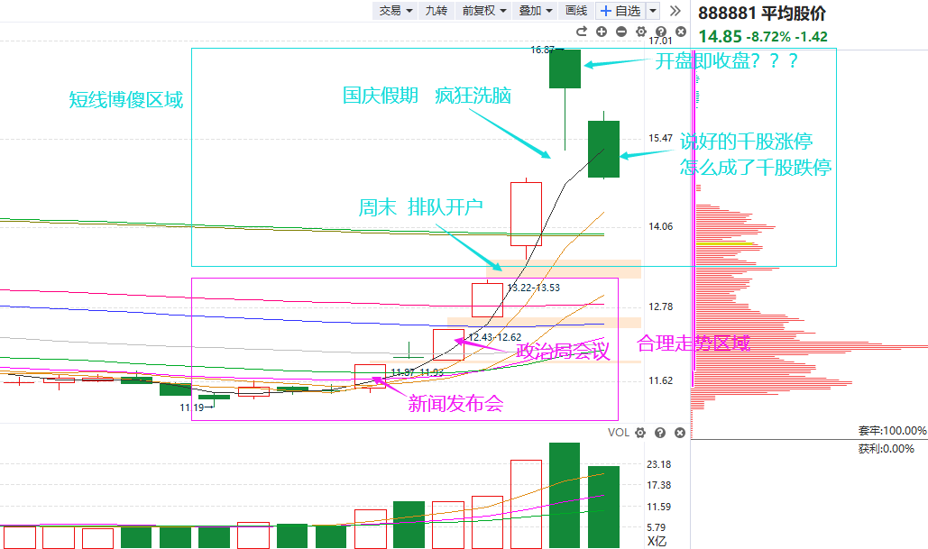
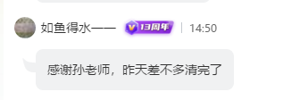
剧烈波动背后的博弈逻辑
假期最后一天，7号专门开课复盘
明确指出，随时会出现单日5%以上的下跌
9-28、29周末开户，30号拿到账号，8号才能进场交易
国庆假期开户，8号拿到账号，9号才能进场交易
连续两天的回落是给新股民们释放的“善意”吗？

Slide 5
系列新闻发布会
这几场发布会有什么不同，对市场的影响逻辑是什么

Slide 6
3万亿的市场 噪音是不可避免的
500只苍蝇+500只鸭子+500头大象，你会听到什么样的声音？
什么都听不到，只会疯掉
中国股市从熊孩子到长大成人，到底有多难？
希望每一个投资者，从自我做起，不做熊孩子股民，而是做一个合格的成年投资者。
1. 意识到世界的复杂性：
世界不是非黑即白的，人与事都有各种各样的层面和因素。意识到事物的多样性和复杂性可以帮助你更好地理解和接纳他人。
2. 接受自己的情绪：
首先要接受自己的情绪，不要试图完全控制它们。认识到自己的情绪是正常的，但也要学会适当地管理和表达它们。
3. 审视自己的偏见和成见：
意识到自己可能存在的偏见和成见，努力去除这些对他人的负面影响。多思考他人的立场和背景，理解他们的行为和态度。
4. 倾听和尊重他人：
学会倾听他人的观点和感受，尊重他们的权利和选择。与他人沟通时，保持开放的心态，尊重彼此的差异。

Slide 7
02
大爆发之后的龙头跟风

Slide 8
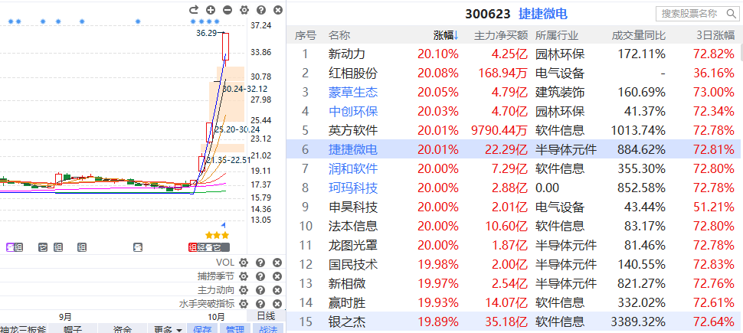
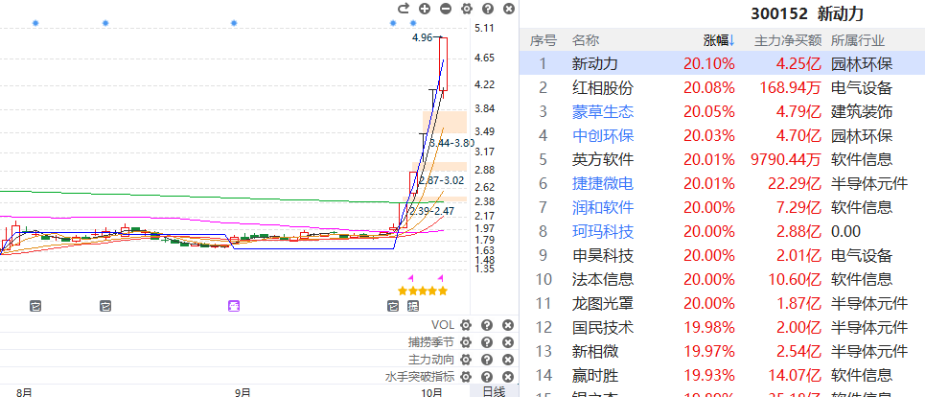
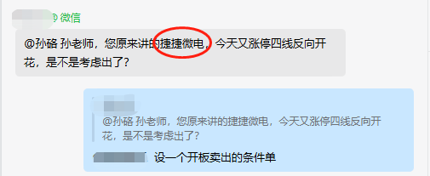
乱市中谁是真龙头
重组题材，是一个远比大家想象要强很多的“龙头”
并且，它会比任何其它题材更长久
难点在于，标的不集中，散乱，较难锁定

Slide 9
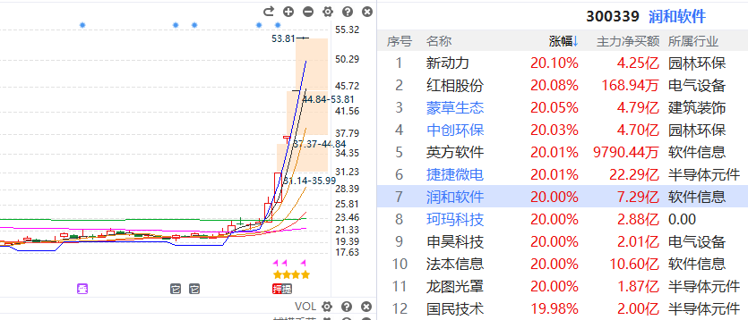
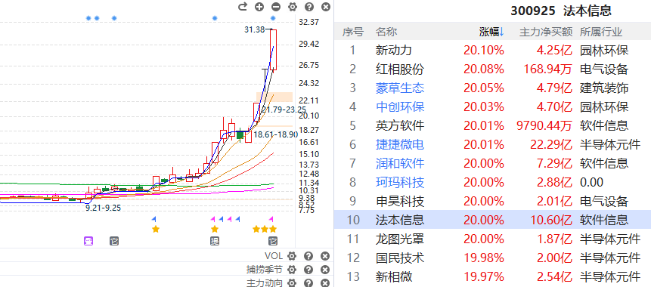
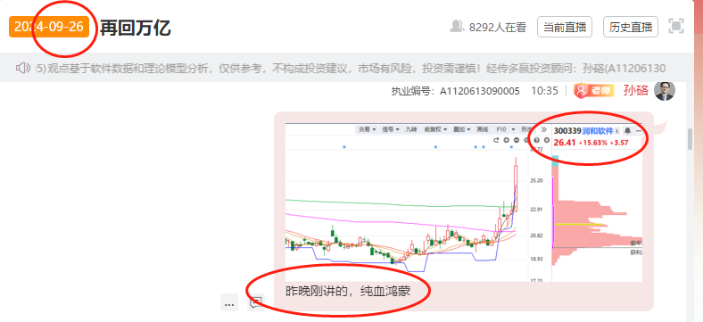
乱市中谁是真龙头

